Slide 1
yapay zeka - genel bir bakış -

Slide 2
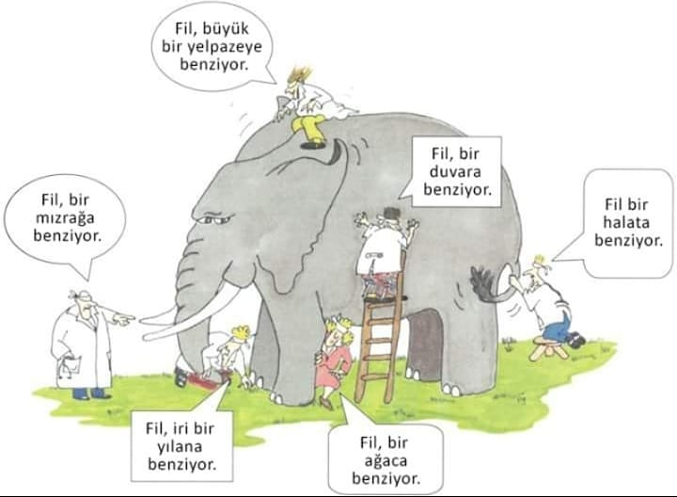
‘Yapay Zekâ’ ve ‘Akıllı Makine’ sözlerini ÇOK kullanıyoruz …
Haberlerde…
Makalelerde …
Derslerde…
Sohbetlerde …
Kitaplarda …
Tanındıkça Sevilmeyen Teknoloji!
Hepsi mi?
Teknoloji mi?
Mühendislik mi?
Bilim mi?
Felsefe mi?
… ama AZ anlıyoruz.

Slide 3
Sanayi öncesi filozofları tanımlamalarında İNSANI …
Dik duran …
Sorgulayan …
Politik …
Toplumsal …
Homo Sapiens yani Düşünen …
Alet kullanan …
Gülen …
Şüphelenen …
Ağlayan …
… HAYVANDAN ayırt etmeye özen göstermişlerdir.

Slide 4
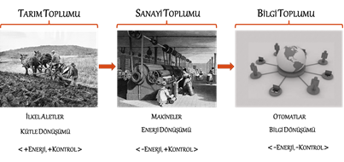
İlkel aletlerden …
Makineleri kontrol ederken kaybettiğimiz bağımsızlık!
… bilgisayarlara.

Slide 5
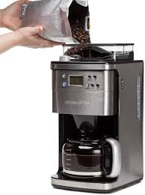

Sanayi çağında İNSANA benzeyen makineler yerine …
Makine:
Tek Boyutlu İnsan:
Fonksiyon:
Tek bir fonksiyona indirgenmiş insan!
I
F
O
… MAKİNEYE benzeyen insanlar mı ürettik?

Slide 6
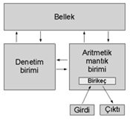
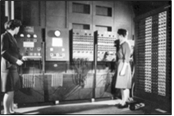
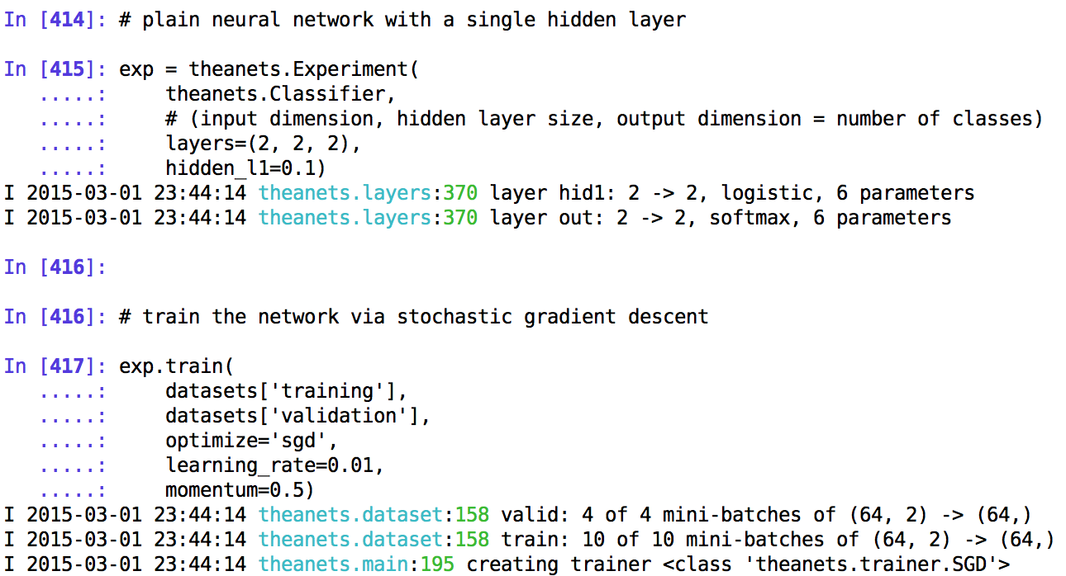
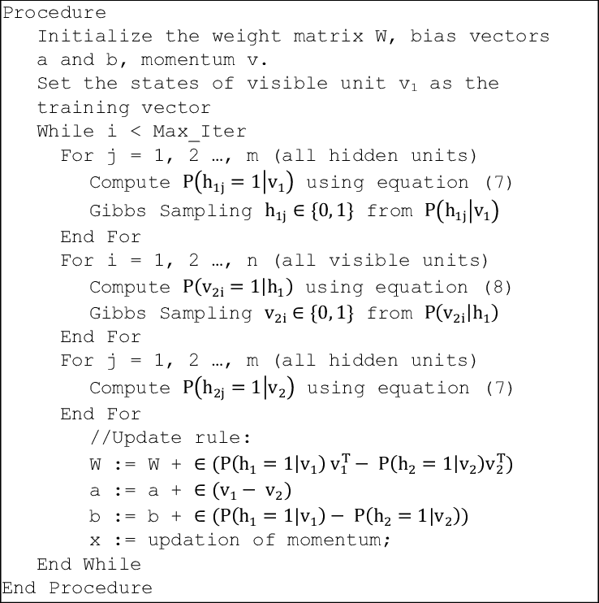
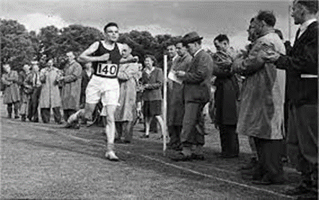
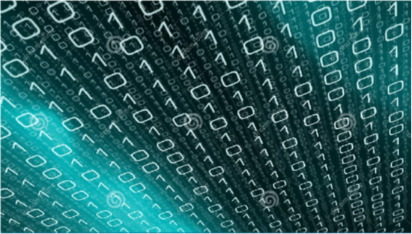
SINIFLANDIRICI PROGRAM
Teknoloji …
BİR TURING MAKİNESİ
Şerit
…
1
1
0
1
0
1
0
0
0
1
1
0
…
Okuma-Yazma Kafası
Kontrol Birimi
BİR YAPAY ÖĞRENİCİ
İnsanlardan bağımsızlaşan makineler, makinelerden bağımsızlaşan insanlar!
q₁
q₃
SINIFLANDIRICI PROGRAM
q₀
q₅
ÖĞRENME ALGORİTMASI
q₂
q₄
EĞİTİM VE TEST VERİSİ
… kendi yarattığı problemi çözebilir mi?

Slide 7
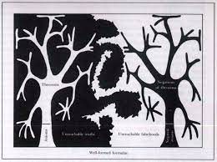
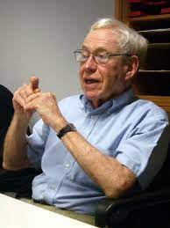
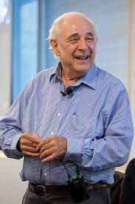

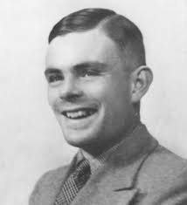
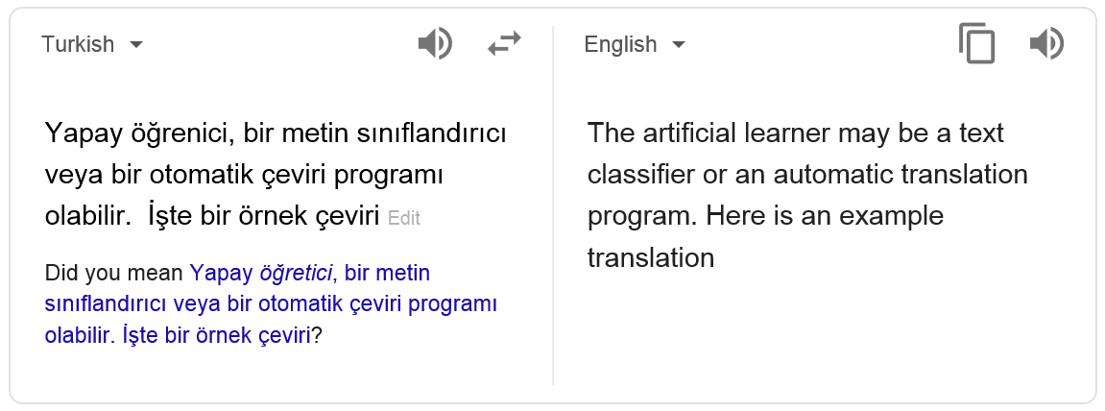
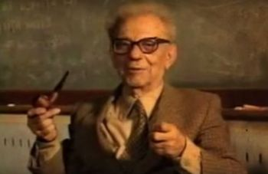
Doğal zekâ çok KARMAŞIK …
İnsan, bağlam içinde düşünür ve davranır.
Bilgisayarlar biçimsel, insanlar ise anlamsal varlıklardır.
Gösteren
Gösterilen
Hofstadter
ANLAM
İnsan makineden büyüktür!
İnsan davranışı herhangi bir biçimsel kurallar kümesi ile belirlenemeyecek kadar karmaşıktır.
Hubert Dreyfus
John Searle
OTOMATİK ÇEVİRİ ÖRNEKLERİ
Zihin
Yardım etti.
The help was flesh.
İnsan beyninin kendi kendisini kendi inisiyatifi ile tekemmül ettirmesine mukabil makine yapıldığı gibi kalmaktadır.
Alan Turing
… sanki taklit edilebilir ama AYNISI YAPILAMAZ gibi.
Cahit Arf

Slide 8
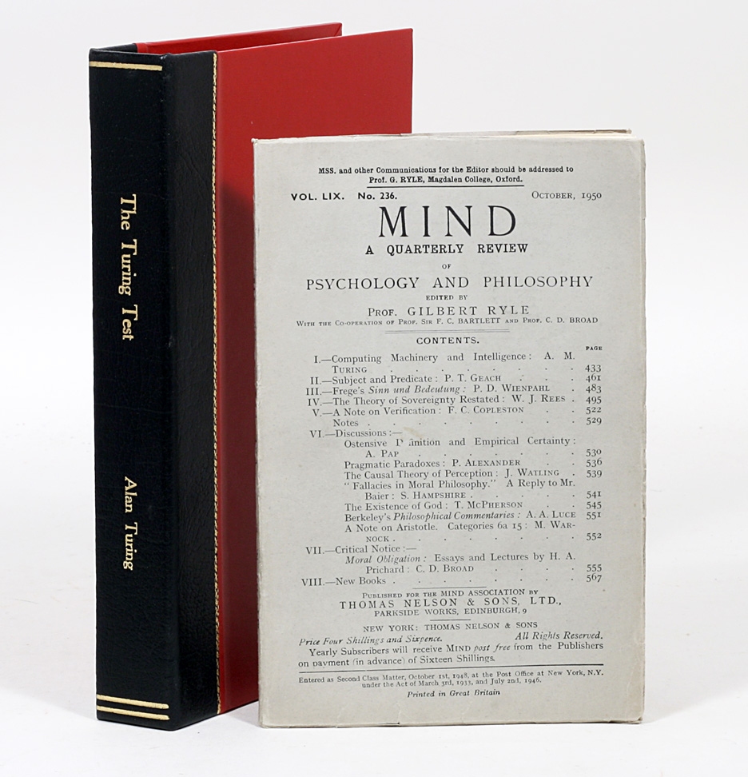
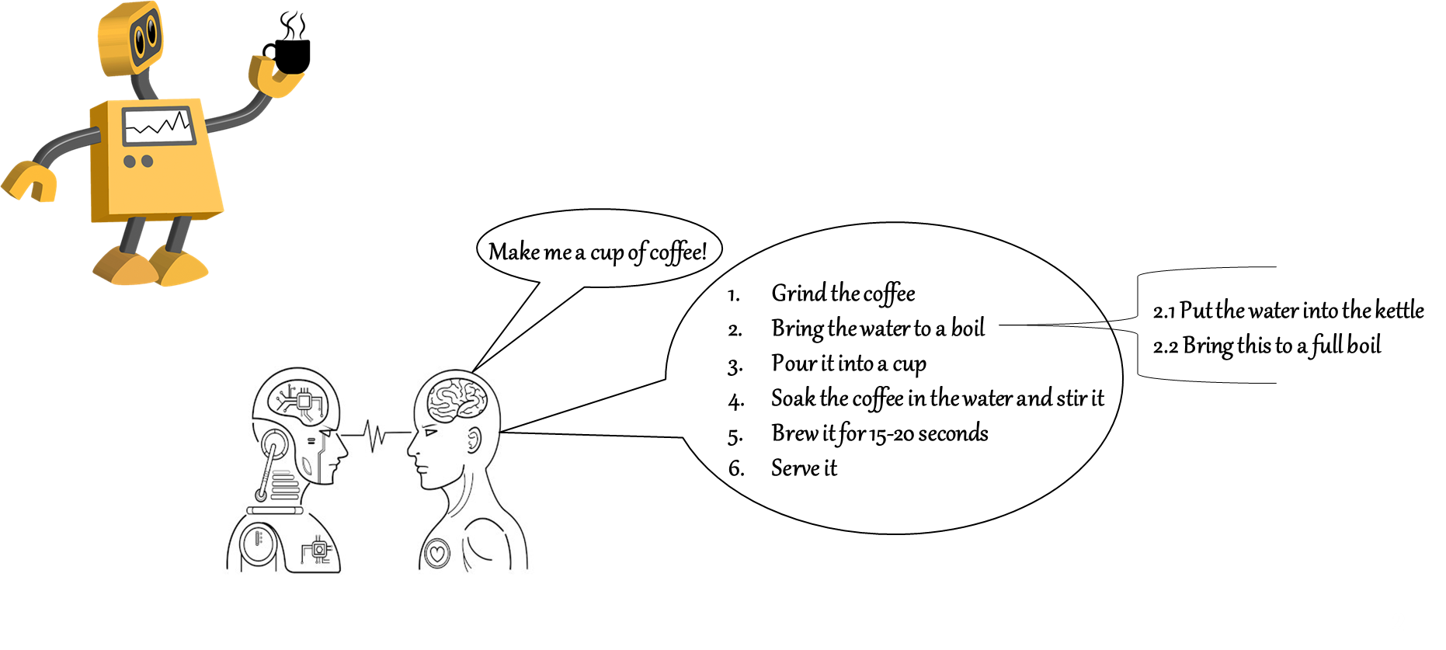
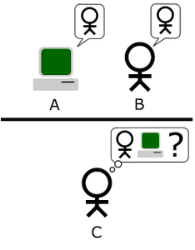
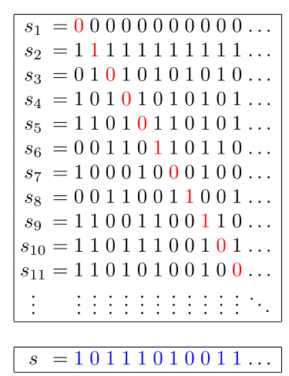
Akıllı makineler bilgiyi SAYARLAR …
BİR TURING TESTİ
S: Forth Bridge üzerine bir şiir yazar mısın?
C: Benden bunu isteme. Ben şiir yazamam.
S: 34957 ile 70764’ü topla.
C: (30 saniye bekledikten sonra) 105621.
S: Satranç oynar mısın?
C: Evet.
S: …?
C : …
Gerçel Sayılar
SAYILAMAZLAR!
RasyonelSayılar
Tam Sayılar
Gerçek aritmetikten büyüktür!
Doğal Sayılar
… ama GERÇEK sayılamaz.

Slide 9
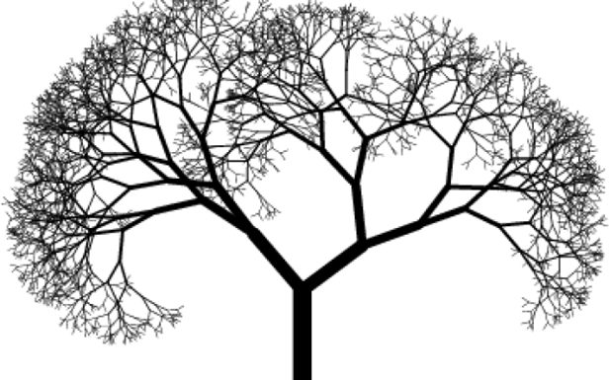
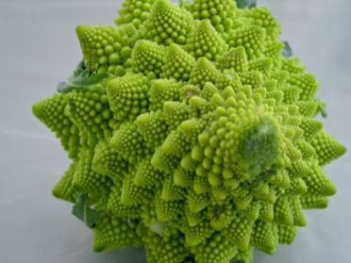
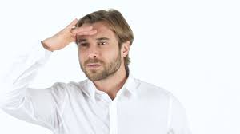

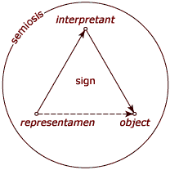
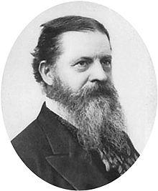
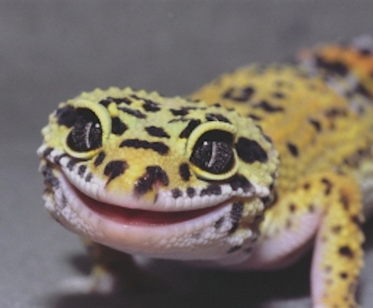
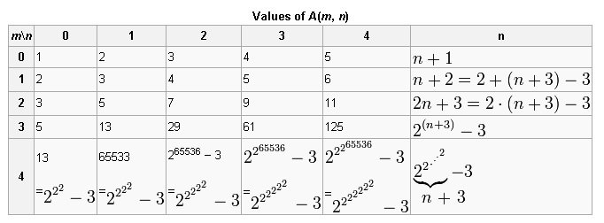
"… beyin bir bilgisayar değildir …
BİLİNÇ DÜZEYLERİ
f(x) = y
f fonksiyonu mu; f(x) fonksiyonu mu?
λx f(x) = f
λx x(x)
λx x(x) (λx x(x))
2.
BİLİNÇ =
= λx x(x) (λx x(x))
= λx x(x) (λx x(x))
= λx x(x) (λx x(x))
= λx x(x) (λx x(x))
= λx x(x) (λx x(x))
. . .
Bakış açımızı kökten değiştirmeliyiz!
N! = N. (N - 1)!
1.
% Base Clause
Ack(0, j) = j+1 for j ≥0
% Recursive Clauses
Ack(i, 0) = Ack(i-1, 1) for i > 0
Ack(i, j) = Ack(i-1, Ack(i, j-1)) for i, j > 0
0.
Properly speaking, semiosis starts because a representamen is opaque, but, when the representamen is transparent semiosis becomes a blind process. (Peirce 1931)
… asla durmayan özyinelemeli bir işaret işleyicidir."

Slide 10
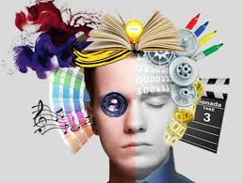
SINIFLANDIRICI PROGRAM
Yatayda …
Birden fazla alanda uzmanlaşmış insanlar!
… ÇOK BOYUTLU insan …

Slide 11


SINIFLANDIRICI PROGRAM
Düşeyde …
Filozofların çağı!
… DERİN insan …

Slide 12
SONUÇ …
Yapay zekâ sayesinde;
mekanik ve tek boyutlu yaşam tarzından kurtulacağımız,
felsefi, sanatsal ve manevi gelişimimizi sağlayacağımız
bir çağa gireceğimizi umuyor ve düşünüyoruz.
… TEŞEKKÜRLER!

